Slide 1
微型计算机原理与接口技术
第二章 80X86微处理器的结构

Slide 2
第一节 16位微处理器8086
一、8086的编程结构（*）
微处理器的性能指标
字长:CPU能同时处理的数据位数（数据总线宽度）。字长16位，即为16位机
主频：CPU的时钟频率
8086：16位机；8088：准16位机
8086/8088：20根地址总线，寻址空间1MB

Slide 3
编程结构：就是指从程序员和使用者的角度看到的结构。这种结构与CPU内部物理结构和实际布局是有区别的。
（一）CPU物理结构（*）
1、算逻部件ALU
2、寄存器组（*）
包括：通用寄存器组；指示变址寄存器；段寄存器组；程序计数器IP；标志寄存器
3、预取指令队列缓冲器

Slide 4
4、地址形成部件
5、控制部件（*）
包括：指令寄存器、指令译码及总线周期编码器、定时和控制部件、总线周期

Slide 5
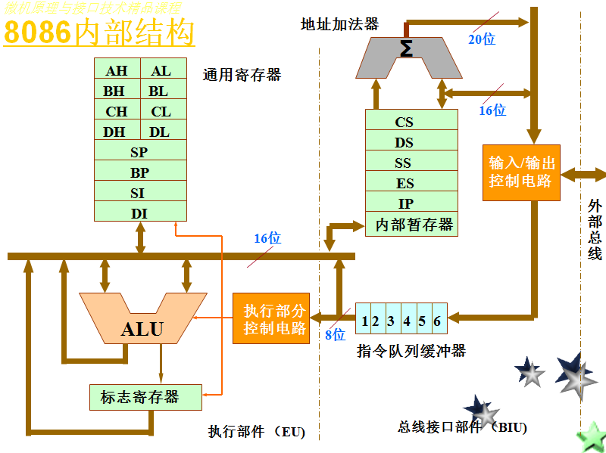

Slide 6
（二）8086的编程结构
从功能上看，8086分为：总线接口部件BIU，执行部件EU
1、总线接口部件BIU
功能：与存储器、I/O端口传送数据
取指：内存—〉指令队列
执行指令：内存或外设端口—〉EU
EU的操作结果—〉内存
单元或外设端口
取数

Slide 7
组成：1、4个16位段地址寄存器，即CS、DS、ES、SS
2、16位的指令指针寄存器 IP(Instruction Pointer)；
3、20位的地址加法器；
4、6字节的指令队列缓冲器 （8088为4个字节）

Slide 8
注：1、8086/8088在执行指令的同时，从内存中取下面1条指令或几条指令，取来的指令就放在指令队列缓冲器中 。通常，8086/8088执行完一条指令就可以立即执行下一条指令，从而提高了CPU的效率。
2、地址加法器用来根据16位寄存器提供的信息计算出20位的物理地址 （*）
8086/8088存储器如何分段？（*）
程序以逻辑地址编址，而不是用物理地址

Slide 9
2、执行部件EU：负责指令的执行（*）
（1）4个通用寄存器，即AX，BX，CX，
DX；
（2） 4个专用寄存器，即基数指针寄存器BP，堆栈指针寄存器SP，源变址寄存器SI，目的变址寄存器DI；
（3） 标志寄存器；
（4）算术逻辑部件ALU

Slide 10
标志寄存器（*）：
OF DF IF TF SF ZF AF PF CF
状态标志6个：SF 、ZF、PF、CF、AF和OF
控制标志3个：DF、IF、TF

Slide 11
3、BIU和EU的动作管理（*）
并非同步工作
（1）每当8086的指令队列中有2个空字节，或8088指令队列中有1个空字节时，BIU就会自动把指令取到指令队列中。
（2）取指和访存的冲突
（3）指令队列满
（4）执行转移、调用和返回指令时，指令队列的操作

Slide 12
8086/8088系统与传统计算机工作方式的区别（*）
传统计算机的工作步骤—〉取指和执行是串行的（*）
8086/8088的工作步骤—〉取指和执行是并行的（*）

Slide 13
3、8086总线周期的概念（*）
取指令或传送数据，就需要CPU的总线接口部件执行一个总线周期
在8086/8088中，一个基本的总线周期由4个时钟周期组成，时钟周期是CPU的基本时间计算单位，它由计算机主频决定。
4个时钟周期分别称为4个状态，即T1状态，T2状态，T3状态，T4状态

Slide 14
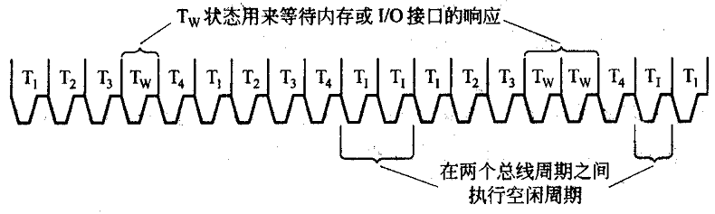
（s）

Slide 15
二、8086的引脚信号和工作模式
（一）最大模式和最小模式的概念
最小模式：就是在系统中只有8086或者8088一个微处理器。在这种系统中，所有的总线控制信号都直接由8086或8088产生，因此，系统中的总线控制电路可减到最少。
最大模式：用在中等规模或者大型的8086/8088系统中。在最大模式系统中，总是包括有两个或多个微处理器，其中一个主处理器就是8086或者8088，其他的处理器称为协处理器，协助主处理器工作。

Slide 16
协处理器（*）：数值运算8087；
I/O操作8089
8086/8088到底工作在最大模式还是最小模式由硬件决定
（二）8086/8088的引脚信号和功能

Slide 17
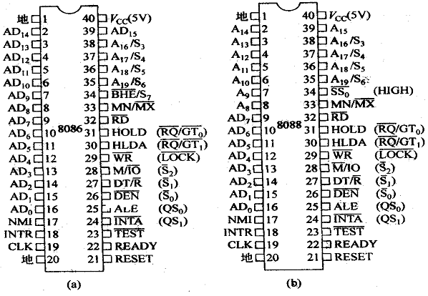
（二）8086/8088的引脚信号和功能

Slide 18
注（*）：1、8086/8088的数据线和地址线是复用的 。
2、8086/8088的引脚差别（*）
（1）8086有16个地址/数据复用引脚
8088有8个地址/数据复用引脚
（2）28脚和34脚定义不同

Slide 19
1、各引脚信号（*）：
（1）GND，VCC
（2）AD15~AD0：地址/数据复用引脚,双向工作 （*）
在总线周期的T1状态用来输出要访问的存储器或I/O端口的地址
T2，T3状态,若为读周期，则处于浮空状态，若为写周期，则用来传输数据。
注（*）：在8086系统中,常将AD0信号作为低8位数据的选通信号

Slide 20
（3） A19/S6～A16/S3地址/状态复用引脚，输出 （*）
总线周期的T1状态用来输出地址的最高4位，在总线周期的T2，T3，Tw和T4状态时，用来输出状态信息
（4）/BHE /S7 ：高8位数据总线允许/状态复用引脚，输出 （*）
（5）NMI
（6）INTR

Slide 21
（7）/RD
（8）CLK
（9）Reset：在复位的时候，代码段寄存器CS和指令指针寄存器IP分别初始化为FFFFH和0000H。所以，8086/8088在复位之后再重新启动时，便从内存的FFFF0H处开始执行指令。因此，一般在FFFF0H处存放一条无条件转移指令，转移到系统程序的入口处。这样，系统一旦被启动，便自动进入系统程序。

Slide 22
（10）Ready
（11）/TEST
（12）MN/MX
上述信号是8086/8088工作在最小模式和最大模式时都要用的。此外，8086/8088第24～31脚还有8个控制信号，它们在最小模式下有不同的名称和定义。

Slide 23
（三）最小模式（*）
1、INTA：中断响应信号输出 （s）
2、ALE：地址锁存允许信号输出
在任何一个总线周期的T1状态，ALE输出有效电平，以表示当前在地址/数据复用总线上输出的是地址信息 。ALE端不能浮空
3、DEN
4、DT/R
5、M/IO
6、WR

Slide 24
7、HOLD
8、HLDA

Slide 25
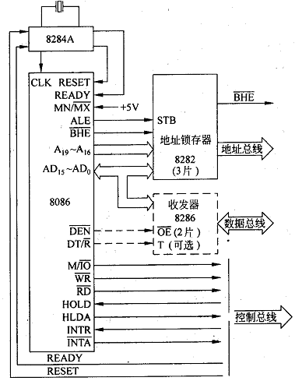
最小模式下的系统配置（S）

Slide 26
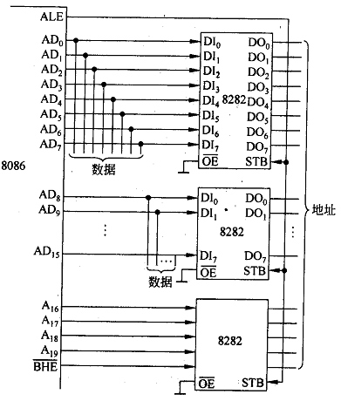
8282 锁存器和8086 的连接 （S）

Slide 27
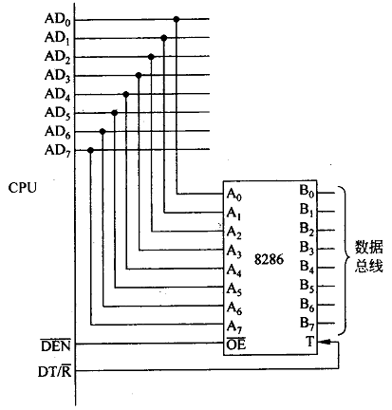
8286收发器和8088的连接（S）

Slide 28
（s）书P22表2-3
注：1、当系统中CPU以外的总线主部件对总线有请求时（*）
2、若在设计总线时，想给各部件的数据信号的相位正好和CPU的数据信号相位相反或需要将外设数据信号反一个相位再提供给CPU，则可采用8287（*）

Slide 29
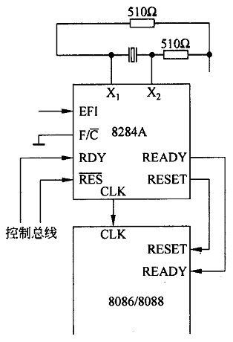
8284A 和8086 / 8088的连接 （s）

Slide 30
（四）最大模式（*）
24~31引脚有新的定义
1、QS1，QS0：指令队列状态信号输出 （*）
2、S2，S1，S0：总线周期状态信号输出 （*）
3、LOCK：总线封锁信号输出
4、RQ/GT1，RQ/GT0：总线请求信号输入/
总线授权信号输出

Slide 31
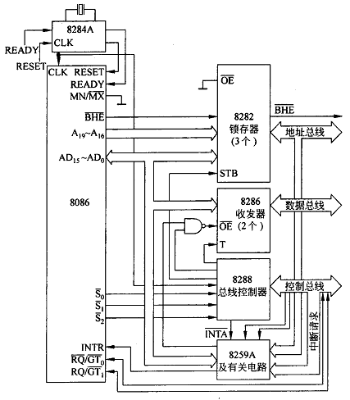
8086在最大模式下的典型配置 （S）

Slide 32
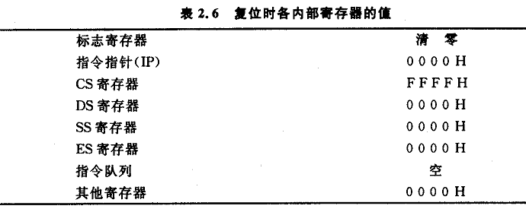
二、8086的操作和时序
（一）系统的复位和启动操作

Slide 33
注：
1、复位后，从FFFF0H处开始执行程序 。
2、由于标志寄存器被清零，IF=0，从INTR引脚进入的可屏蔽中断都得不到允许 。

Slide 34
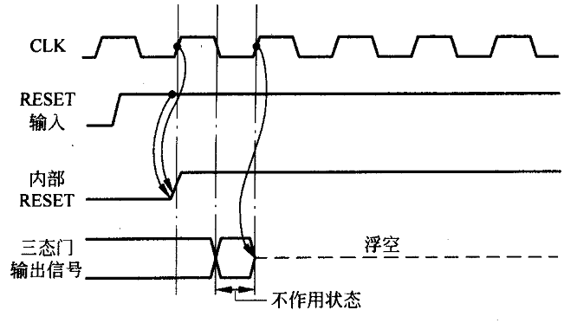
8086的复位操作时序（S）

Slide 35
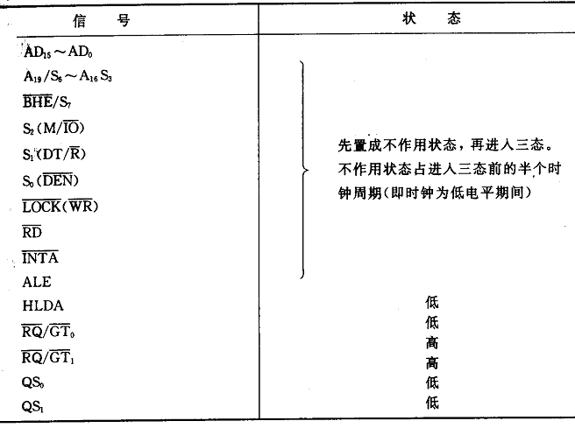
复位操作时8086的总线信号 （S）

Slide 36
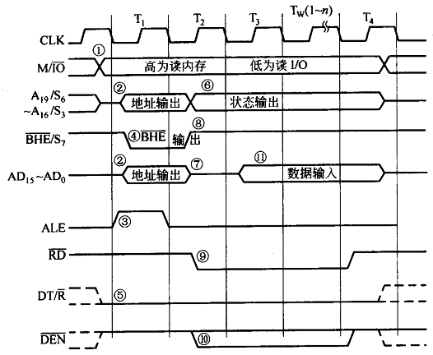
（二）总线操作（分为读操作和写操作）
1、最小方式下的总线读操作（s）

Slide 37
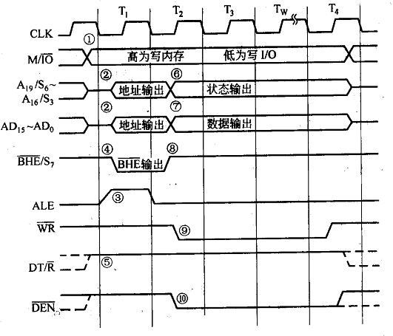
2、最小方式下的总线写操作 （s）

Slide 38
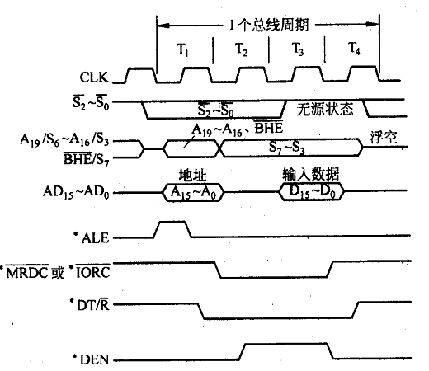
3、最大模式下的总线读操作时序 （s）

Slide 39
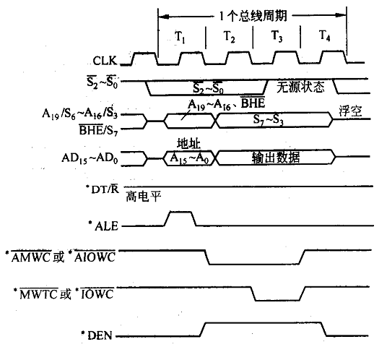
4、最大模式下总线写操作时序 （s）

Slide 40
5、总线空操作
只有在CPU和内存及I/O接口之间传输数据时，CPU才执行总线周期。CPU在不执行总线周期时，总线接口部件就不和总线打交道，此时，进入总线空闲周期TI。
在空闲周期中，尽管CPU对总线进行空操作，但在CPU内部，仍然进行着有效的操作。

Slide 41
（三）中断操作和中断系统（*）
1、8086的中断分类
8086/8088可以处理256种不同的中断，每个中断对应一个类型码，所以，256种中断对应的中断类型码为0～255。
（1）硬件中断
a、非屏蔽中断 NMI b、可屏蔽中断 INTR
（2）软件中断

Slide 42
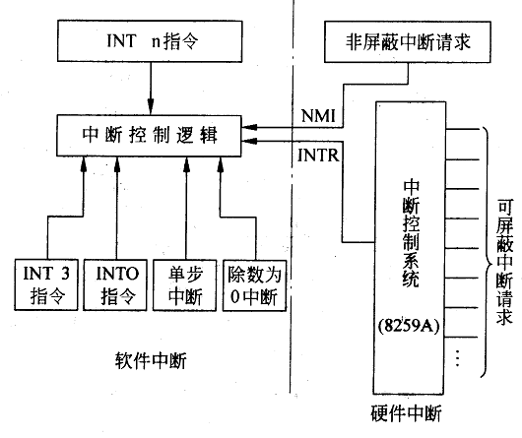

Slide 43
2、中断向量和中断向量表 （*）
中断向量：就是中断处理子程序的入口地址，每个中断类型对应一个中断向量。一个中断向量占4个存储单元 。
其中，前2个单元存放中断处理子程序入口地址的偏移量（IP），低位在前，高位在后，后2个单元存放中断处理子程序入口地址的段地址（CS），同样也是低位在前高位在后。
256*4=1024，占用0段的0000~03FFH区域

Slide 44
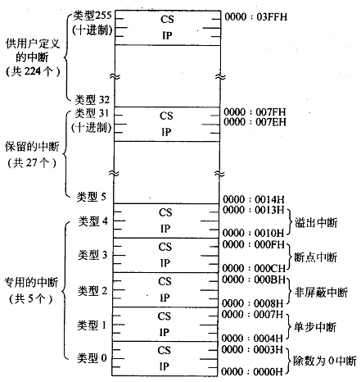
8086/8088的中断向量表

Slide 45
注：（1）前5个是专用中断，它们有着固定的定义和处理功能 。
（2）从类型5到类型31（1FH）共27个中断为保留的中断，是提供给系统使用的，用户一般不应该对这些中断自行定义。
（3）其余类型的中断原则上可以由用户定义。但是，有些中断类型目前已经有了固定的用途，比如21H类型的中断是操作系统MS-DOS的系统调用。

Slide 46
3、硬件中断（外部）（*）
NMI：引入非屏蔽中断。类型号为2，非屏蔽中断处理子程序的入口地址放在0段的0008H、0009H、000AH和000BH这4个单元中。 其优先级最高。
INTR：引入可屏蔽中断。IF标志决定是否响应中断。

Slide 47
4、硬件中断的响应和时序（*）
可屏蔽中断的响应过程：
INTR引脚用于接收可屏蔽中断请求信号输入（高电平有效）
INTA引脚用于中断响应信号输出（低电平有效），连续两个周期中的两个负脉冲。（*）

Slide 48
响应过程（*）：
1、从数据总线上读取中断类型码，将其存入内部寄存器。
2、将标志寄存器的值推入堆栈。
3、IF，TF清零
4、断点入堆栈
5、根据目前得到的中断类型码，到内存0000段的中断向量表中找到中断向量，再根据中断向量转入相应的中断处理子程序。

Slide 49
注（*）：1、可屏蔽中断请求信号是一个电平触发信号，即高电平就触发。且INTR信号的高电平必须维持到CPU响应中断才结束。
2、NMI请求信号是一个上升沿触发信号。CPU不从外部设备读取中断类型码

Slide 50
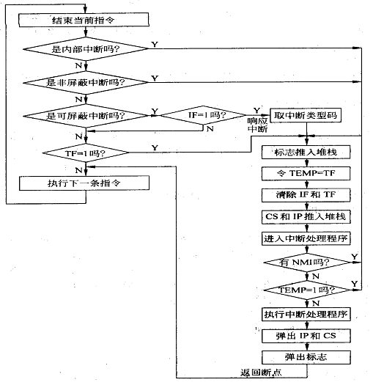

Slide 51
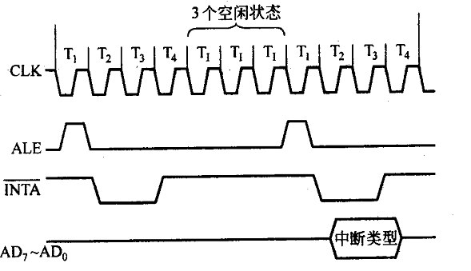
8086中断响应的总线周期 （*）

Slide 52
5、中断处理子程序
保护现场——开中断——处理任务——关中断——恢复现场——开中断——返回
6、软件中断（*）：通过中断指令来使CPU执行中断处理子程序的方法。
中断子程序和一般子程序只是返回指令不同
特点（*）：
1）用一条指令进入中断处理子程序, 中断类型码由指令提供，无需从DB读，无需执行中断响应总线周期。

Slide 53
2）不受中断允许标志IF的影响
3）硬件中断优先级>软件中断
4）无随机性，可和主程序进行参数的传递。
而硬件中断的中断子程序和主程序互相独立
注：常把一些常用的较大型的子程序设计为中断处理子程序，再在程序中用软件中断的方法调用它们。所以，软中断实际上就是一种特殊的子程序调用。

Slide 54
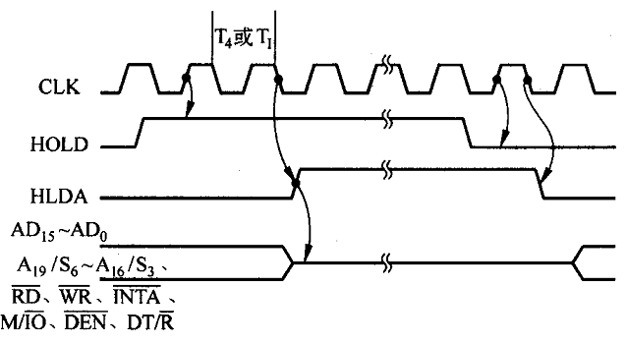
四、最小模式下的总线保持 （*）

Slide 55
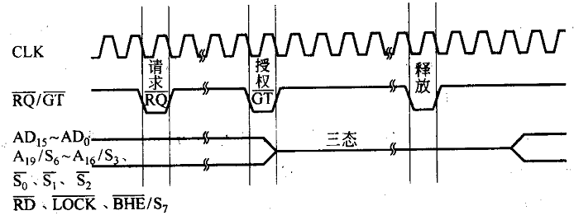
五、最大模式下总线请求／允许／释放时序（*）

Slide 56
六、8086的I/O编址（*）
1、什么是端口？
2、什么是端口地址？
3、编址方式
1）单独编址
2）统一编址

Slide 57
小结
1、BIU和EU。相互独立且相互配合，实现并行流水线，是8086/8088CPU体系结构最突出的特点。
2、引脚分时复用。
3、两种工作模式
4、8086/8088的各种操作时序
5、Reset后各寄存器的情况
6、总线空操作

